Slide 1
리눅스 네트워크 설정

Slide 2
목 차
IP
NFS
Xinetd

Slide 3
IP 설정

Slide 4
리눅스 네트웍 설정
IP
IP 주소 203 . 252 . 107 . 188
0 네트워크 주소
1
203.252.107. 2
. 호스트 주소 IP주소
.
244
255 브로드캐스트 주소
Network 부분
Host 부분

Slide 5
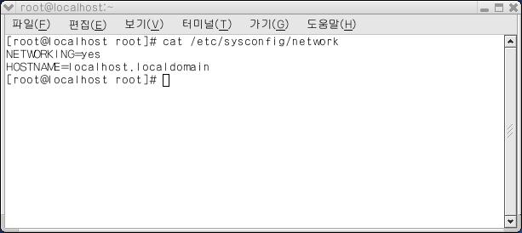
리눅스 네트웍 설정
IP
로컬 호스트 이름 설정
  리눅스 로컬 시스템은 고유의 호스트 이름을 갖는다. 로컬 호스트 이름은 /etc/sysconfig/network 파일에서 “HOSTNAME=“으로 지정한다.
  만일 호스트 이름을 지정해 주지 않았다면 localhost.localdomain으로 설정된다.
Notes:
만일 다른 호스트 이름으로 변경하고자 한다면 # vi /etc/sysconfig/network 명령어를 입력하여 HOSTNAME값을 수정해 준다.

Slide 6
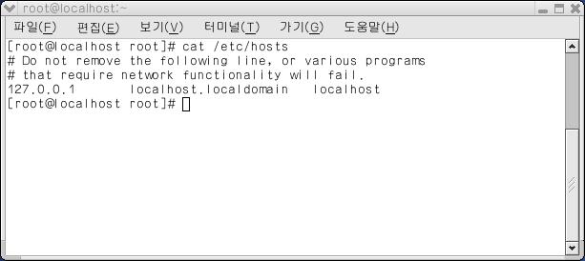
리눅스 네트웍 설정
IP
/etc/hosts
  /etc/hosts 파일은 원격 호스트의 호스트 이름과 아이피 주소를 지정해 주는 파일이다.
  /etc/hosts 파일은 아이피 주소, 호스트 이름, alias로 구성된다. 127.0.0.1는 loopback 주소로 lo 인터페이스에 할당되어 있는 주소이다.
Notes:
마지막에 있는 localhost는 NICKNAMES를 의미한다. 즉 localhost.localdomain 대신에 localhost로도 사용할 수 있다.

Slide 7
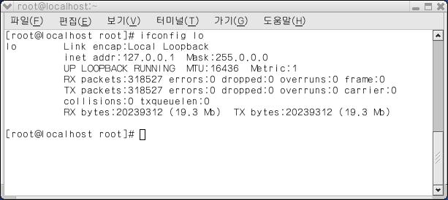
리눅스 네트웍 설정
IP
/etc/hosts

Slide 8
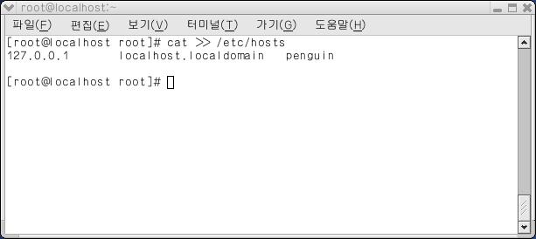
리눅스 네트웍 설정
IP
/etc/hosts
  cat >> /etc/hosts 명령어를 통하여 /etc/hosts 파일에 추가할 수 있다. 아래 그림은 penguin이라는 닉네임을 가진 localhost.localdomain을 추가하였다.

Slide 9
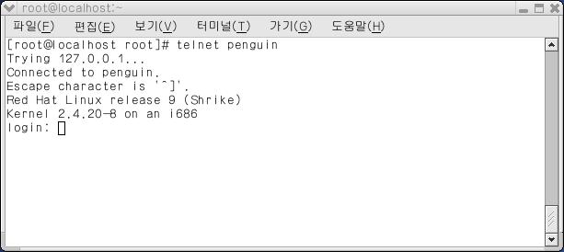
리눅스 네트웍 설정
IP
호스트 접속 메시지 바꾸기
  로컬 호스트에 텔넷 접속을 시도하면 로그인 프롬프트 윗 줄에 로컬 호스트의 운영체제와 커널 버전명이 나타난다.

Slide 10
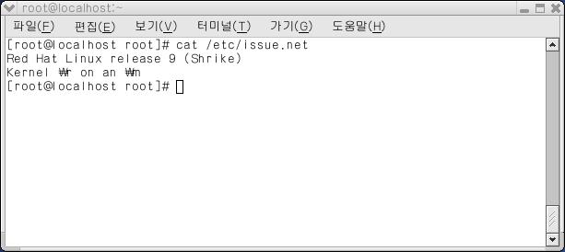
리눅스 네트웍 설정
IP
호스트 접속 메시지 바꾸기
  /etc/issue.net 파일에는 레드햇 리눅스 9 메시지와 커널정보가 들어있다. 여기서 \r은 커널 버전명을, \m은 아키텍쳐를 나타내는 화면 출력 변수이다.

Slide 11
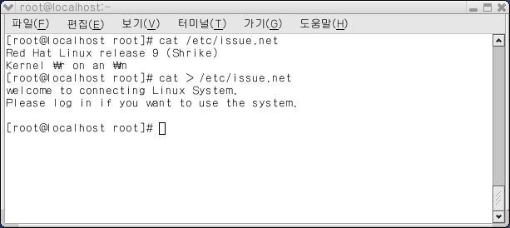
리눅스 네트웍 설정
IP
호스트 접속 메시지 바꾸기
  # cat > /etc/issue.net 을 통하여 파일의 내용을 원하는 메시지로 변경한다.

Slide 12
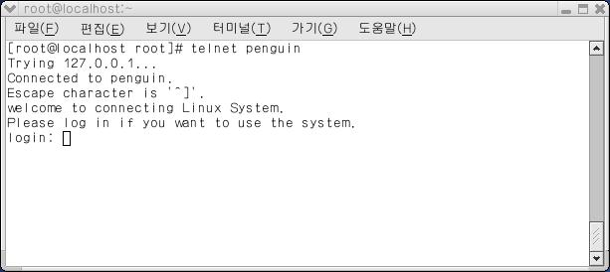
리눅스 네트웍 설정
IP
호스트 접속 메시지 바꾸기
  텔넷 접속을 하면 위와 같이 바뀐 로그인 메시지가 뜨는 것을 확인할 수 있다.
Notes:
참고) 로그인후 메시지 파일
/etc/motd 파일은 사용자가 로그인 하였을때 메시지를 전달해 준다. # cat > /etc/motd 를 사용하여 원하는 메시지로 바꿀 수 있으며 텔넷 접속시 로그인을 하면 바꾼 메시지가 나타난다.

Slide 13
리눅스 네트웍 설정
IP
인터페이스 설정
  리눅스 인터페이스에는 크게 lo, eth, ppp 세 개의 인터페이스로 나눌 수 있다.
  lo는 루프백에 쓰이는 인터페이스이며, eth은 이더넷 카드에 쓰이는 인터페이스, ppp는 PPP 접속할 때 자동 생성되는 인터페이스이다.
  Ifconfig 명령을 통해 네트워크 상태를 확인하고 재 설정할 수 있다.

Slide 14
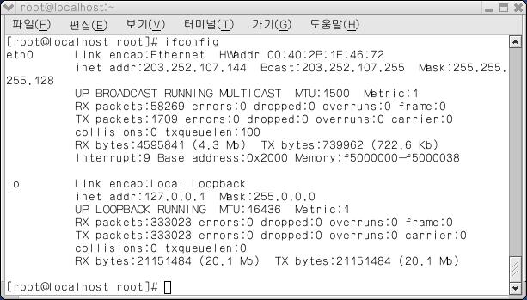
리눅스 네트웍 설정
IP
인터페이스 설정

Slide 15
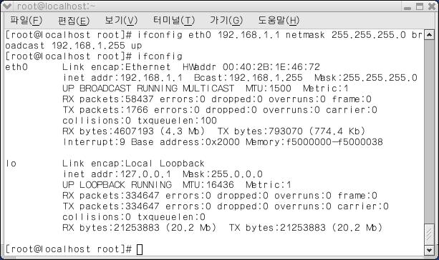
리눅스 네트웍 설정
IP
인터페이스 설정
  설정 방법
    ifconfig 인터페이스 IP [Netmask 주소] [Broadcast 주소] up/down
Notes:
up 옵션은 이더넷 인터페이스를 활성화시킨다는 의미이며, 반대로 인터페이스를 비활성화 하고자 할때에는 down옵션을 사용한다. 인터페이스 비활성화시에는 아이피 주소, 넷마스크, 브로드캐스트 주소를 생략하고 해당 인터페이스를 지정하여 down 옵션을 사용한다.
Ex) # ifconfig eth0 down

Slide 16
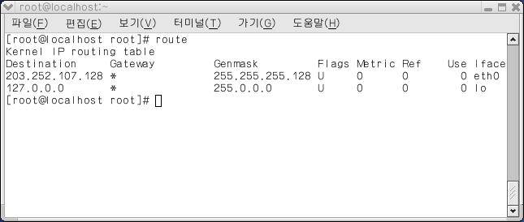
리눅스 네트웍 설정
IP
Routing 설정
  Routing이란 패킷을 목적지까지 갈 수 있도록 경로를 올바르게 설정해 주는 것을 말한다.
Notes:
Flags : U 라우트 동작 상태(Route up)
H 타겟 호스트
G 게이트웨이로 사용
R 동적 라우팅에 대한 라우트 재생성
D 데몬 또는 redirect에 의해 동적으로 설치된 상태
! 라우팅 거부
Metric : 타겟까지의 거리로 hop단위로 계산, 최근 커널에선 사용하지 않으나 라우팅 데몬에 의해서 사용됨.
Ref : 현재 라우트에 대한 레퍼런스 수, 리눅스 커널에서는 사용되지 않음
Use : 라우트 탐색 수
Iface : 패킷이 전달되는 인터페이스

Slide 17
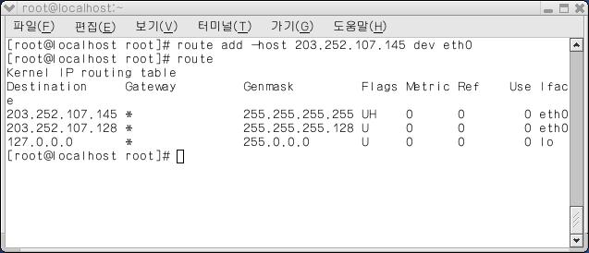
리눅스 네트웍 설정
IP
Routing 추가
  단일 호스트에 대해서 라우팅을 추가하고자 할때 –host 옵션을 사용하여 단일 호스트를 라우팅 테이블에 올릴 수 있다.
  route add -host IP dev eth-인터페이스명

Slide 18
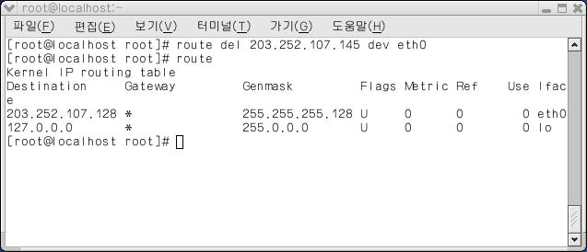
리눅스 네트웍 설정
IP
Route 삭제
  route del IP dev eth-인터페이스명

Slide 19
리눅스 네트웍 설정
IP
DNS 설정
  DNS란? 인터넷 도메인 이름들의 위치를 알아내기 위한 IP 주소로 바꾸어주는 시스템. 도메인 이름은 인터넷 주소로서 인터넷에서 어떤 컴퓨터를 실제로 찾기 위해서는 숫자 체계로 된 IP 주소가 필요하다.
  DNS 서버는 도메인 이름과 이에 대응하는 IP 주소에 관한 데이터베이스를 유지하고 있다가 원하는 컴퓨터에게 제공.
  예를 들어, 만약 www.daum.net 이라는 도메인 이름을 DNS 서버에게 제공하면, 211.47.67.126 이라는 IP 주소를 알려준다.
Notes:
도메인이름과 IP 주소를 대응시키는 목록을 중앙에 1개 만을 유지하는 것은 비현실적이고 비효율적이기 때문에, 도메인 이름과 IP 주소 목록은 기관별 체계에 따라 인터넷 도처에 분산되어 있다.

Slide 20
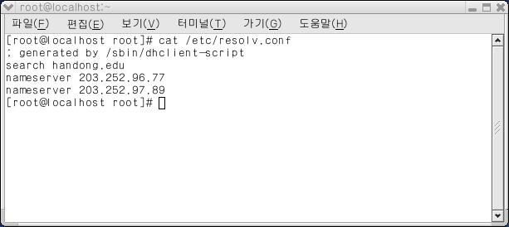
리눅스 네트웍 설정
IP
DNS 설정
  /etc/resolv.conf 파일은 로컬 시스템이 어느 네임서버에 접속하여 접속하고자 하는 도메인에 대한 아이피 주소를 물어 볼 것인가를 지정해주는 파일.
Notes:
/etc/resolc.conf 파일은 클라이언트 환경에서 네임서버를 운영하지 않더라도 기본적으로 반드시 설정해 주어야 하는 중요한 설정 파일이다. 이 파일은 자신의 호스트가 제임서버가 아니더라도 도메인 해석을 위해여 어느 네임서버를 사용할 것인가를 설정해 주는 파일. 만일 이 파일이 존재하지 않으면 사용자의 호스트에서 네임서버를 찾을 수 없으므로 접속하고자 하느 ㄴ호스트 주소를 알 수 없게 되어 도메인 이름으로는 외보 네트워크에 접근할 수 없게 된다.
search 영역은 꼭 필요한 영역이 아니며, 로컬 네트워크에 존재하는 호스트의 경우 자주 접근하게 되고 이때 ss.auditionkorea.com 처럼 FQDN을 매번 사용하기에는 너무 긴 경향이 있다. 이 경우 search 영역에 auditionkorea.com을 등록할때 telnet, ftp, web 등의 호스트 이름은 search에 등록된 도메인을 제외한 ss와 같은 호스트이름만 기록하여도 해당 네임서버에 auditionkorea.com이라는 도메인을 붙여 ss.auditionkorea.com에 대한 IP주소를 검색할 수 있으므로 편리하게 이용할 수 있다.

Slide 21
리눅스 네트웍 설정
IP
DNS 설정
  resolv.conf 파일 옵션
Domain | 사용자 호스트의 로컬 도메인 이름을 넣어 준다.
Search | 자동으로 찾을 도메인 주소를 입력한다. 이 옵션으로 지정한 도메인에 대해서는 호스트명만 입력하면 자동으로 FQDN으로 인식하여 해당 사이트를 찾는다.
nameserver | IP 주소로 네임서버를 사용할 호스트를 입력한다. 첫 번째 네임서버에 장애가 발생되면 다음 두 번째 네임서버 순으로 작동한다.
Notes:
FQDN (Fully Qualified Domain Name) – 서브 호스트명을 포함한 완전한 도메인 명. 예를 들어 localhost는 localdomain의 호스트명이 되고, localhost.localdomain과 같이 호스트명 + 도메인명 형태의 도메인 표시 방법을 말한다.

Slide 22
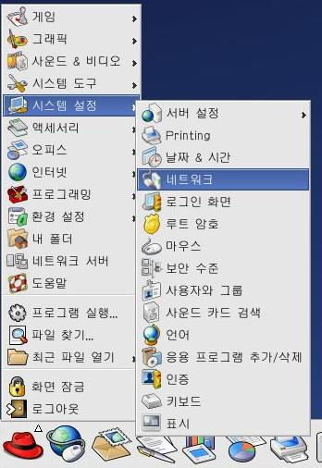
리눅스 네트웍 설정
IP
네트워크 설정

Slide 23
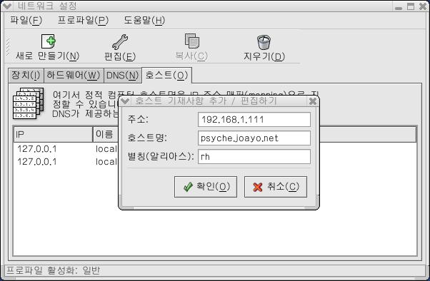
리눅스 네트웍 설정
IP
Host Name 설정
Notes:
[호스트]를 클릭하고 [새로만들기]를 누르면 위와 같은 창이 뜬다.

Slide 24
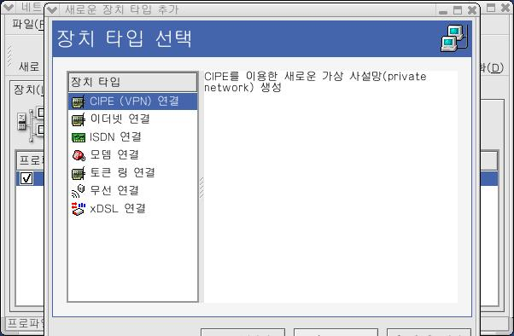
3. 네트웍 설정
IP
인터페이스 설정
Notes:
[장치]를 클릭하고 [새로만들기]를 클릭하면 위와같은 화면이 뜬다.

Slide 25
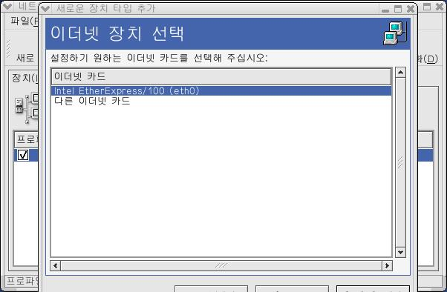
리눅스 네트웍 설정
IP
인터페이스 설정
Notes:
앞에서 [이더넷 연결]을 선택했을때 나타나는 화면

Slide 26
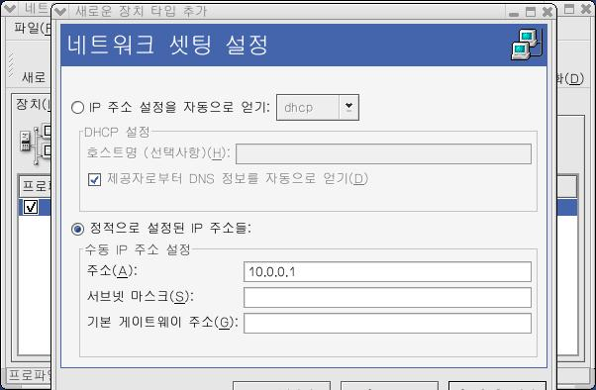
리눅스 네트웍 설정
IP
인터페이스 설정
Notes:
[이더넷 장치]를 선택하고 나면 네트웍 셋팅 설정을 하는 화면이 나타난다.

Slide 27
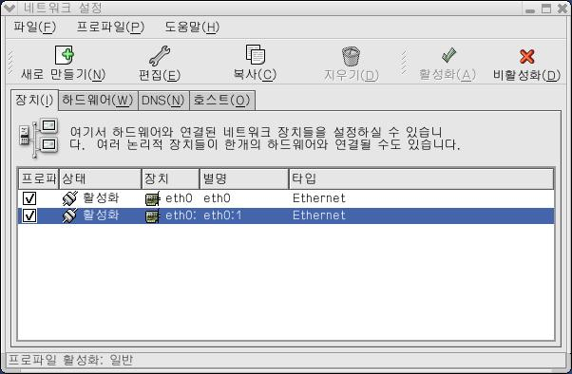
리눅스 네트웍 설정
IP
인터페이스 설정
Notes:
앞의 과정을 하게 되면 새로 장치가 추가된 것을 볼 수 있다.

Slide 28
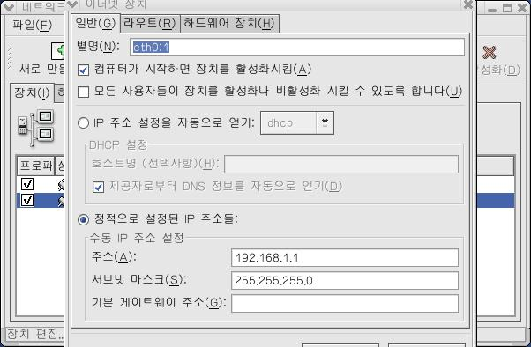
리눅스 네트웍 설정
IP
라우팅 설정

Slide 29
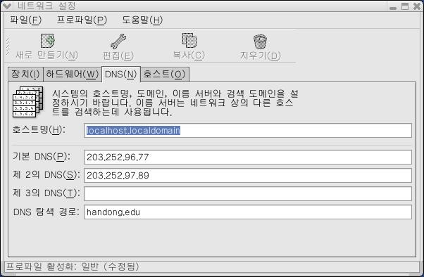
리눅스 네트웍 설정
IP
DNS 설정

Slide 30
NFS 설정

Slide 31
리눅스 네트웍 설정
NFS
NFS (Network File System)란?
  TCP/IP 네트워크로 다른 컴퓨터에 있는 파일 시스템을 마운트해서 서버의 자료를 공유할 수 있게 해주는 시스템.
NFS를 사용하는 이유?
  동일한 네트워크로 연결된 컴퓨터를 사용하는 여러 사용자들 사이에서 파일 디렉토리를 공유하는데 유용하게 사용된다.
  예를 들어, 여러 명의 사용자가 한 프로젝트에 참여하고 있는 경우, NFS 파일 시스템의 공유 디렉토리를 사용하여 마운트된 /myproject 디렉토리 안에 프로젝트에 사용되는 파일을 저장하여 함께 사용 가능하다. 공유 디렉토리는 암호를 입력하거나 특별한 명령어를 기억할 필요가 없이 마치 로컬 컴퓨터 상에 위치하는 디렉토리처럼 사용된다.
Notes:
NFS - 네트워크로 연결된 서로 다른 컴퓨터의 디스크 공간을 하나로 묶어 하나의 디렉토리 구조로 파일을 공유하는 방식.
Red Hat Linux는 NFS 서버와 NFS 클라이언트로 작동할 수 있다. 즉, 다른 시스템으로 파일 시스템을 내보내는 서버로 기능하면서 동시에 다른 서버에서 가져온 파일 시스템을 마운트하는 클라이언트도 될 수 있다는 것을 의미.

Slide 32
리눅스 네트웍 설정
NFS
NFS의 3가지 기본 구성 요소
  TCP/IP 네트워크를 통하여 클라이언트와 서버가 연결이 가능.
  서버는 클라이언트에 의해서 마운트될 수 있도록 준비되어야 함.
  클라이언트는 서버의 파일 시스템을 마운트시킬 수 있어야 함.

Slide 33
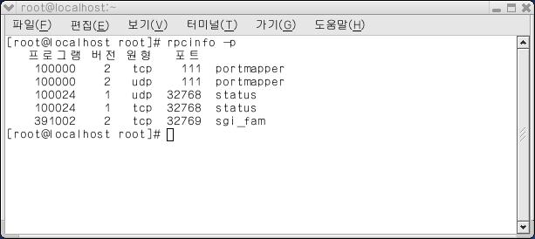
리눅스 네트웍 설정
NFS
NFS 서버 데몬 띄우기
  NFS 서버에서 NFS 서비스를 제공하기 위해서는 portmap, pc.mountd, rpc.nfsd 등이 작동되고 있어야 한다. 이러한 데몬들이 작동하고 있는지 확인하기 위해서 #rpcinfo –p 사용.
Notes:
만일 여기서 포트매퍼에 연결할 수 없다는 오류 메시지가 나타난다면, # /etc/rc.d/init.d/portmap start 를 이용한다.
이렇게 하면 포트매퍼 데몬이 작동한다.

Slide 34
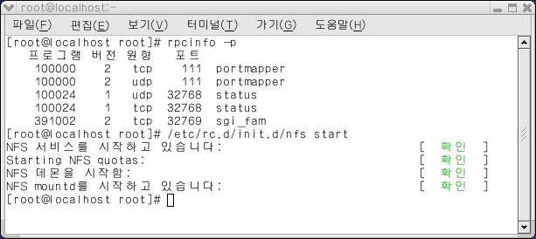
리눅스 네트웍 설정
NFS
NFS 서버 데몬 띄우기
  rpc.mountd와 rpc.nfsd 두 데몬이 프로세스상에서 작동되도록 한다.

Slide 35
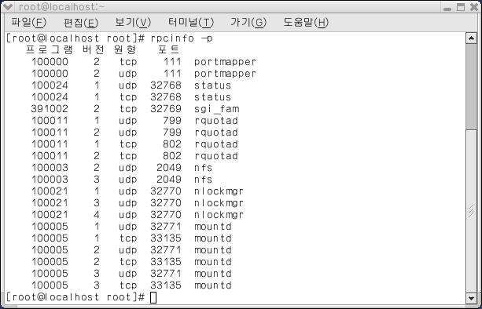
리눅스 네트웍 설정
NFS
NFS 서버 데몬 띄우기
  rpcinfo –p 명령 실행하여 NFS서비스에 필요한 데몬들이 모두 작동하고 있는지 확인.

Slide 36
리눅스 네트웍 설정
NFS
NFS exports 설정
  /etc/exports 파일의 형식
    마운트될-디렉토리 Client-IP NFS옵션
  마운트 옵션
옵션 | 기능
root_squash | Client에서 root를 서버상에서 nobody 사용자로 매핑
no_root_squash | 서버와 client 모두 같은 root 사용
ro | 파일 시스템을 읽기 전용으로 마운트
rw | 파일 시스템을 읽기/쓰기로 마운트
insecure | 인증되지 않은 액세스도 가능
Notes:
만일 옵션을 아무것도 주지 않았을 경우, 예를 들면 /usr/local/bin * 이렇게 했을경우 실제 설정은 /usr/local/bin <world>(ro, wdelay, root_squash) 이다.

Slide 37
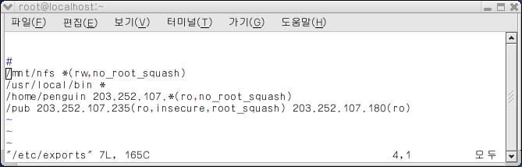
리눅스 네트웍 설정
NFS
NFS exporting 설정
  /etc/exports 설정 예

Slide 38
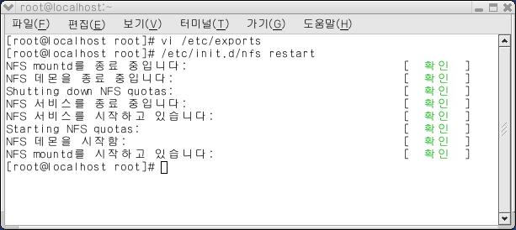
리눅스 네트웍 설정
NFS
NFS 데몬 실행
  /etc/exports 파일을 설정했으므로 NFS 데몬을 재실행하여 클라이언트가 접속하여 마운트할 수 있게 한다.

Slide 39
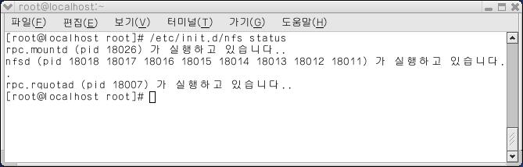
리눅스 네트웍 설정
NFS
NFS 서버 점검
  # /etc/init.d/nfs status 명령어를 이용하여, NFS 서버가 정상적으로 동작하고 있는지 확인한다.

Slide 40
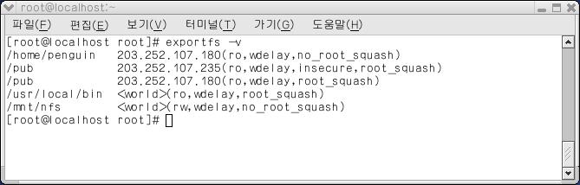
리눅스 네트웍 설정
NFS
NFS 서버 점검
  exporting 정보가 정확한지 # exportfs –v를 실행하여 확인.

Slide 41
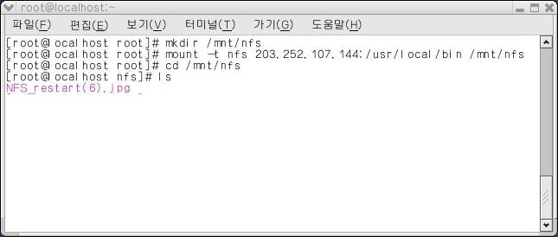
리눅스 네트웍 설정
NFS
마운트하기
  NFS 서버를 클라이언트에서 마운트 하는 방법
    mount [-t nfs] 서버:디렉토리 /마운트위치
    예를 들어 203.252.107.114인 NFS 서버의 /usr/local/bin 디렉토리를 클라이언트 시스템의 /mnt/nfs 디렉토리에 마운트되도록 하려면 다음과 같이 한다.

Slide 42
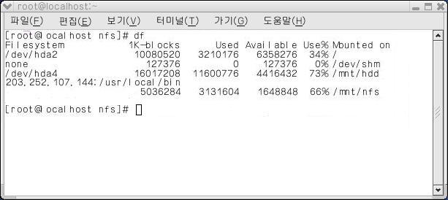
리눅스 네트웍 설정
NFS
mount 하기
  df 명령으로 마운트 상태를 체크하여 마운트가 올바르게 되었는지 확인한다.

Slide 43
xinetd

Slide 44
리눅스 네트웍 설정
Xinetd
데몬이란?
  커널상에서 백그라운드 모드로 작동하여 비활성화 요청이 있을 때에만 동작하는 프로세스.
  부팅과정에서 커널에 적재되는 데몬 들은 백그라운드 모드로 실행되어 클라이언트의 요청이 없을 때는 활동을 하지 않는 상태에 있다가 클라이언트의 요청이 있을 때 반응하여 작동한다.
Notes:
데몬이 커널상의 백그라운드 모드로 실행되어 작동하지 않고 있을 때는 CPU에 부하를 주지 않지만, 시스템 자원(메모리)을 차지하므로, 데몬이 커널상에 많이 존재하게 되면 시스템 자원을 많이 차지하게 된다. 따라서 시스템 자원이 부족한 시스템에서는 상당한 시스템 부하로 인하여 시스템이 느려지거나 다운될 수 있기 때문에 시스템 자원이 부족한 시스템에서는 상당한 시스템 부하로 인하여 시스템이 느려지거나 다운될 수 있기 때문에 시스템 관리 차원에서 데몬을 관리한다는 것은 의미가 있는 일이라 할 수 있다.

Slide 45
리눅스 네트웍 설정
Xinetd
Xinetd란?
  Extended Internet Service Daemon
  리눅스 시스템이 부팅될 때 적재되는 서비스 데몬들을 관장하는 슈퍼데몬. 기존의 inetd의 비효율적인 리소스 관리와 보안성 문제를 극복하기 위해서 나온 대체 슈퍼 데몬으로 TCP wrapper의 기능을 흡수하고 있어 보안 강화.

Slide 46
리눅스 네트웍 설정
Xinetd
Xinetd 데몬의 특징
  TCP, UDP, RPC 서비스 접근 제어 조절 기능
    차별적인 접속을 위한 접근 제어 기능 제공
    Libwrap 옵션 지원으로 TCP 랩퍼와 같은 tcpd접근 제어 기능 제공
    Access Time에 기반한 서비스 접근 제한
    접속 회수 제한
  서비스 거부(Denial of Service) 공격 방지
    접속 한계 회수에 도달 시 서비스 실행을 중지하여 DoS 공격 방지.
    동일한 클라이언트의 동시 접속 제한
    로그 파일 크기 제한
  철저한 로깅(logging) 기능
    각각의 서비스에 대해 syslog 로깅 레벨 설정
    클라이언트의 서비스 이용 시간 기록
    서비스 접속 실패 시 자세한 로그 기록

Slide 47
리눅스 네트웍 설정
Xinetd
Xinetd 데몬의 특징
  원격 호스트로 서비스 리다이렉션
    TCP stream을 다른 호스트로 전달하는 기능. NAT와 같이 외부에서 접근할 수 없는 경우 xinetd를 이용하여 내부의 서버도 다른 호스트에게 서비스를 할 수 있다.
  IPv6 지원
    xinetd 2.1.8.8pre 버전들은 IPV6를 지원한다.

Slide 48
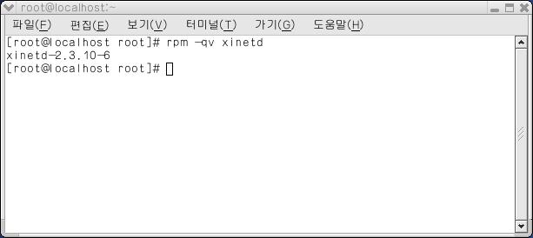
리눅스 네트웍 설정
Xinetd
Xinetd 데몬 확인
  %rpm –qv xinetd 명령어 사용

Slide 49
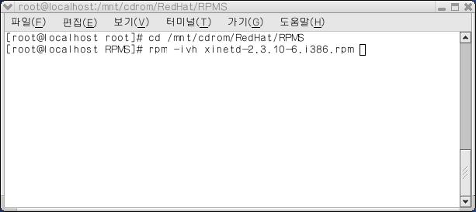
리눅스 네트웍 설정
Xinetd
Xinetd 데몬 확인
  만일 xinetd 패키지 정보가 나오지 않는다면 RedHat Linux CD1에서 xinetd 패키지 설치.

Slide 50
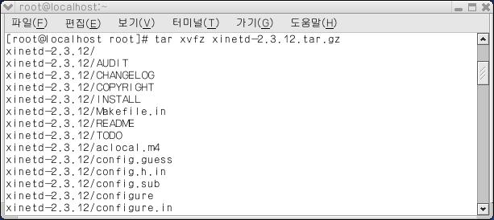
리눅스 네트웍 설정
Xinetd
소스 컴파일 설치
  http://www.xinetd.org 에 가서 최신 xinetd 데몬 소스를 다운받는다.(여기서는 xinetd-2.3.12.tar.gz 파일을 다운 받았다.)
  다운받은 파일의 압축을 임의의 디렉토리에 푼다. (여기서는 /root 밑에서 풀었다.)

Slide 51
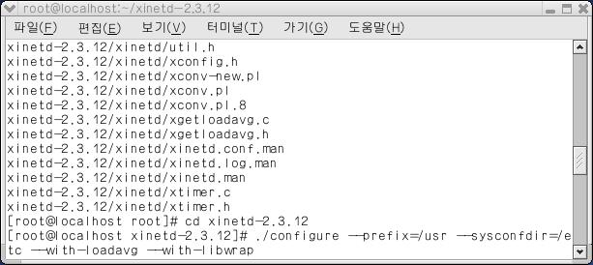
리눅스 네트웍 설정
Xinetd
소스 컴파일 설치
  xinetd-2.3.12 디렉토리에서 ./configure 명령으로 컴파일 환경을 설정한다.

Slide 52
리눅스 네트웍 설정
Xinetd
소스 컴파일 설치
  ./configure 명령을 실행하여 컴파일 환경 설정
옵션 | 설명
--with-loadavg | 접속 한계를 넘어선 경우 일부 서비스 실행을 중지시킨다. DoS공격을 막기 위해서 사용
--with-libwrap | Tcp 랩퍼를 위한 libwrap 컴파일 하는 옵션, 시스템 보안을 위하여 사용
--with-inet6 | IPv6 주소체계 사용시

Slide 53
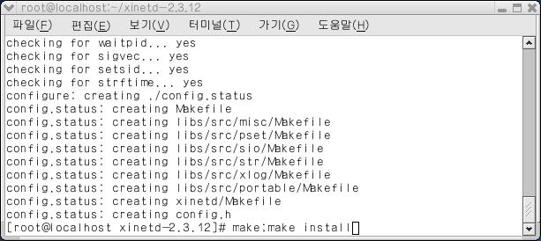
리눅스 네트웍 설정
Xinetd
소스 컴파일 설치
  #make 로 컴파일하고 make install로 컴파일 한 것을 설치한다.

Slide 54
리눅스 네트웍 설정
Xinetd
xinetd.conf 파일 설정하기
  xinetd.conf 설정파일은 default section과 service section 으로 구성되어 있다.
    default
    {
      <속성> <연산자> <값> <값>…
    }
    service 서비스명 (ex: telnet or ftp)
    {
      <속성> <연산자> <값> <값>…
    }
Notes:
default section은 xinetd 슈퍼데몬에서 다루는 모든 서비스에 적용되는 속성과 속성 값들을 지정해 주는 부분으로, 여러 유용한 속성들을 설정해 줌으로써 DoS 공격과 같은 외부로의 불법적인 공격 및 침입에 대해서 보안성을 제공할 수 있다.
service section은 하나의 xinetd.conf 파일 내에 서비스 하고자 하는 모든 서비스 데몬들을 default section 과 같은 형식으로 “Service 서비스명” 을 선언하고 설정할 수 있으며, 또는 includedir 속성을 사용하여 /etc/xinetd.d 디렉토리에 실행하고자 하는 서비스마다 설정 파일을 만들어 서비스 할 수 있다.
연산자는 ‘=‘, ‘+=‘, ‘-=‘ 세 개의 값을 사용할 수 있다.

Slide 55
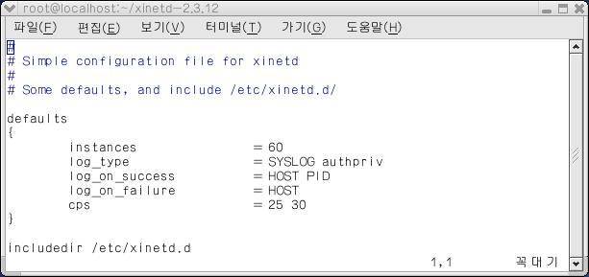
리눅스 네트웍 설정
Xinetd
Xinetd.conf

Slide 56
리눅스 네트웍 설정
Xinetd
default section에 사용되는 주요 속성
  instances : 동시에 서비스를 실행할 수 있는 서버의 최대 개수를 지정한다. 이 속성값을 설정함으로써 DoS 공격을 막을 수 있다.
  log_type : 어떠한 포맷으로 로그 기록을 저장할 것인가를 지정. SYSLOG와 FILE 두 포맷 사용.
  log_on_success : 서버가 시작될 때와 끝날 때 기록될 것들을 지정.
    PID – xinetd 프로세스 ID
    HOST – 원격 호스트의 IP
    USERID – 원격 사용자의 ID
    EXIT – 서비스가 빠져 나갈 때의 상태
    DURATION – 서버 session 지속 상태

Slide 57
리눅스 네트웍 설정
Xinetd
default section에 사용되는 주요 속성
  Log_on_failure : 서버가 리소스 부족으로 시작될 수 없거나 설정 파일 내의 규칙에 의한 접근이 거부되었을 때 기록될 값들을 지정하는 속성.
    HOST – 원격 호스트의 IP
    USERID – 원격 사용자의 ID
    ATTEMPT – 실패한 시도가 있을 경우
    RECORD – 클라이언트에 대한 가능한 정보
  includedir = /etc/xinetd.d : service 섹션을 /etc/xinetd.conf 파일 내에 지정하지 않고 서비스마다 하나의 파일로 지정하고자 할 때 includedir 속성으로 서비스 파일이 위치할 디렉토리를 지정해 준다. 이 속성을 사용할 경우 xinetd.conf 파일내에서는 services 섹션을 설정할 수 없다.

Slide 58
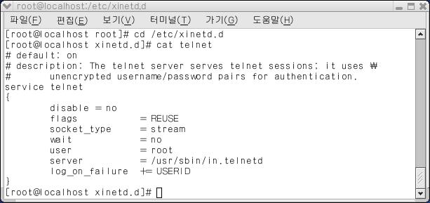
리눅스 네트웍 설정
Xinetd
service section에 사용되는 주요 속성

Slide 59
리눅스 네트웍 설정
Xinetd
service section에 사용되는 주요 속성
  service telnet : 설정하고자 하는 서비스의 이름 지정. 여기서 지정해주는 서비스들은 /etc/services 파일 리스트에 있어야 한다.
  disable : 해당 서비스가 실행되지 못하도록 설정하는데 사용.
    yes - 해당 서비스를 띄우지 않거나 proftp나 httpd와 같이 standalone 상태로 데몬이 작동하는 경우.
    no - 텔넷같이 항상 서비스가 작동하도록 하기 위해.
  socket_type : 이 속성에는 stream, dgram, raw, seqpacket 으로 지정할 수 있다.
    stream – stream 기반의 서비스
    dgram – datagram 기반의 서비스
    raw – 아이피에 직접 접근을 요구하는 서비스
    seqpacket – 신뢰성 있는 연속적인 데이터그램 전송을 요구하는 서비스

Slide 60
리눅스 네트웍 설정
Xinetd
service section에 사용되는 주요 속성
  wait : 서비스가 단일 쓰레드인지 다중 쓰레드인지를 결정하는 flag.
    Yes – 단일 쓰레드로 실행되어 하나의 서비스만 작동.
    No – 다중 쓰레드로 서버가 새로운 서비스 요청 받아들임.
  user : 서버 프로세스를 실행할 수 있는 사용자의 ID를 나타낸다.
  Server = /usr/sbin/in.telnetd : 해당 서비스를 실행할 데몬 프로그램을 지정.
  access time = 01:00-07:00 : 지정된 시간에만 서비스를 이용할 수 있게 해준다. 시는 0~23, 분은 0~59 사이의 값을 갖는다.
  protocol : 서비스가 사용할 프로토콜 설정. 프로토콜은 /etc/protocols내에 있어야 한다.

Slide 61
리눅스 네트웍 설정
Xinetd
service section에 사용되는 주요 속성
  redirect = 192.168.1.10 23 : TCP 서비스를 다른 호스트에게 이양하고자 할 때 사용. 192.168.1.1의 FTP서비스를 192.168.1.10호스트에서 FTP 서비스를 할 수 있도록 해준다. 설정 방법은 “IP address Port number”
  port : 서비스 포트를 명시. /etc/services 파일 목록 내의 서비스 포트와 일치해야 한다.
  nice : 서버의 예약 우선권을 나타내는 속성으로 -20~19 까지의 범위를 갖는다. -20은 가장 빠른 우선권을 가지고 19는 가장 느린 우선권을 갖는다.

Slide 62
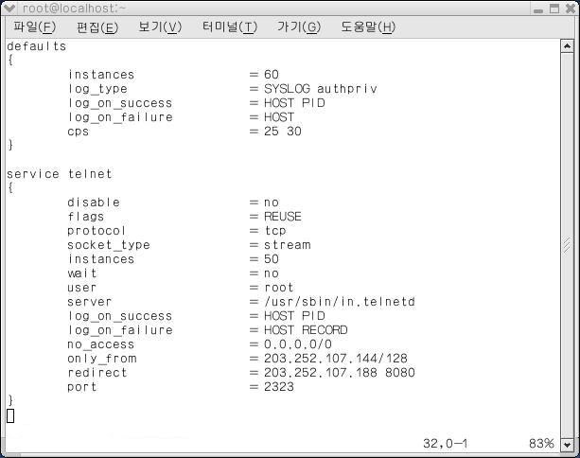
리눅스 네트웍 설정
Xinetd
xinetd 설정 예제
Notes:
텔넷 서비스에 대해서 모든 네트워크의 접속을 차단하고 203.252.107.144 호스트만 접속을 허용한다. 만일 203.252.107.144호스트가 2323포트에 접속하였을때 텔넷서비스는 203.252.107.188 서버에서 작동되도록 하는 설정

Slide 63
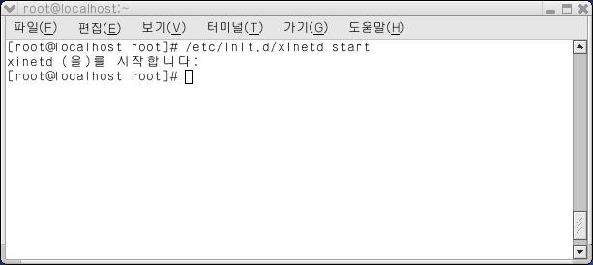
리눅스 네트웍 설정
Xinetd
Xinetd 실행하기
  # /etc/init.d/xinetd start //xinetd 슈퍼 데몬 시작
  # /etc/init.d/xinetd restart //재시작

Slide 64
리눅스 네트웍 설정
Xinetd
Xinetd 설정 파일 보안 유지하기
  # chmod 600 /etc/xinetd.conf //퍼미션
  # chattr +i /etc/xinetd.conf //파일 삭제 & 쓰기 불가
  #charttr +i /etc/xinetd.d/*
참고) 파일을 수정하고자 할때
  # chattr -i /etc/xinetd.conf
  #charttr -i /etc/xinetd.d/*
Notes:
chmod 명령어
4, 2, 1 숫자를 더한 값을 100단위에서는 소유주, 10단위에서는 그룹, 1단위에서는 다른 사용자로 지정해서 사용한다. 4는 읽기, 2는 쓰기, 1은 실행이다. 예를 들어 chmod 666 foo 라고 하면 foo 파일을 모든 사용자가 쓸수 있게 하는 것이다.
위와 같이 600으로 하게되면 소유주만 읽고 쓸수 있도록 제한하는것이다.
chattr 명령어
chattr 명령은 리눅스 ext2파일 시스템상에서 파일 속성을 바꾸는 명령어.
여러 옵션 가운데 I 옵션은 변경할 수 없도록 하는 옵션으로 파일을 삭제하거나 다른 이름으로 변경하거나 저장할 수 없는 강력한 옵션.
비록 루트 권한을 갖는 파일이더라도 보안성을 위해서 이 옵션을 적절히 사용하는 것도 좋다.

